Slide 1
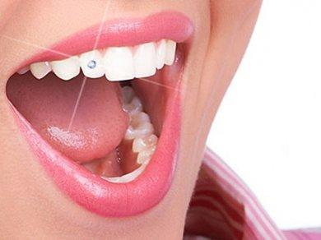
Строение
и
функции
зубов

Slide 2
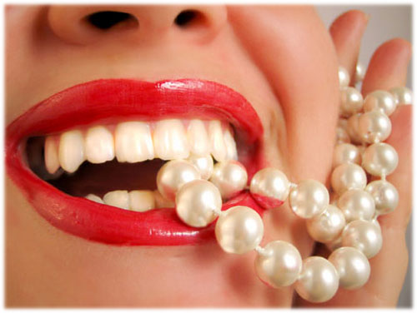
Красивая улыбка и ровные зубы
— мечта миллионов.

Slide 3

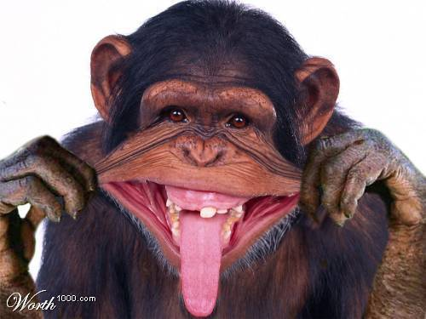
Современное представление о красивом и здоровом человеке неразрывно связано с ослепительной улыбкой, открывающей ряд ровных белоснежных зубов.

Slide 4

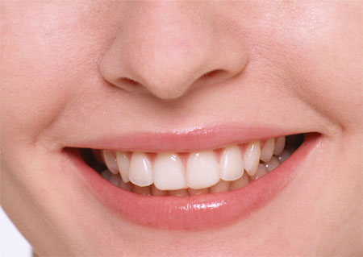
Зуб — орган, служащий в основном для первичной механической обработки пищи. А также участвует в образовании звуков речи.
зубы
молочные
постоянные

Slide 5
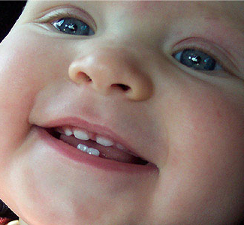
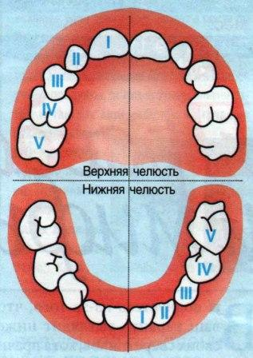
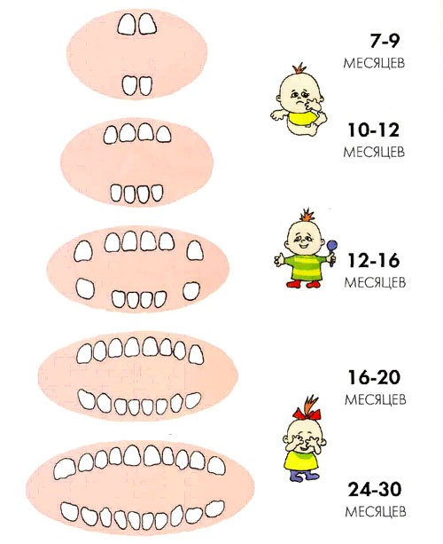
Молочные зубы

Slide 6
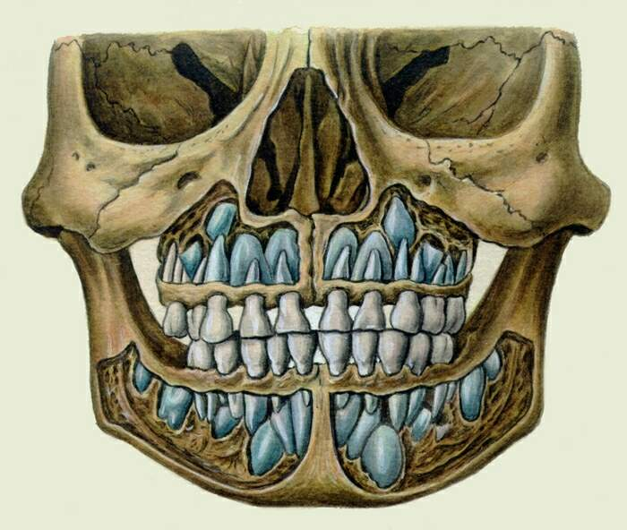
Молочные зубы
Зачатки
постоянных
зубов

Slide 7
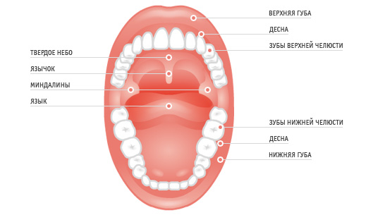
Ротовая полость
взрослого человека

Slide 8

Формула зубов
32
2 | 1 | 2 | 3
2 | 1 | 2 | 3
резцы | клыки | малые коренные | большие коренные

Slide 9
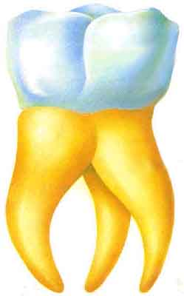
Внешнее строение зуба
коронка
шейка
корень

Slide 10





Корни зубов
Резцы, клыки
имеют по одному корню
Большие коренные зубы – по 2-3 корня

Slide 11
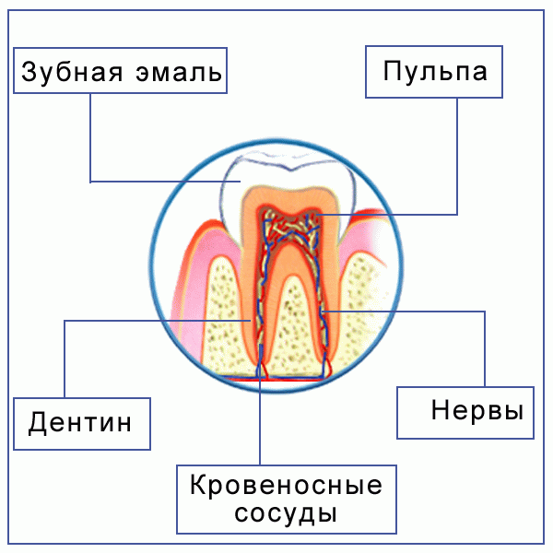
Строение зуба в разрезе
Пульпа зуба состоит из рыхлой соединительной ткани с большим количеством кровеносных и лимфатических сосудов, нервов.

Slide 12

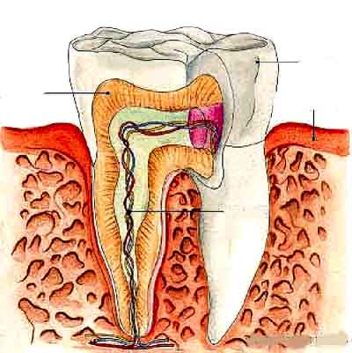
Повторим!
Эмаль
Дентин
Десна
Пульпа

Slide 13
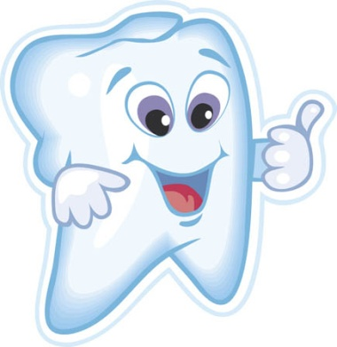
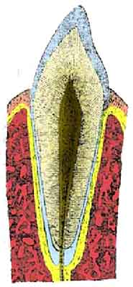
Проверим себя !
эмаль
дентин
десна
пульпа

Slide 14
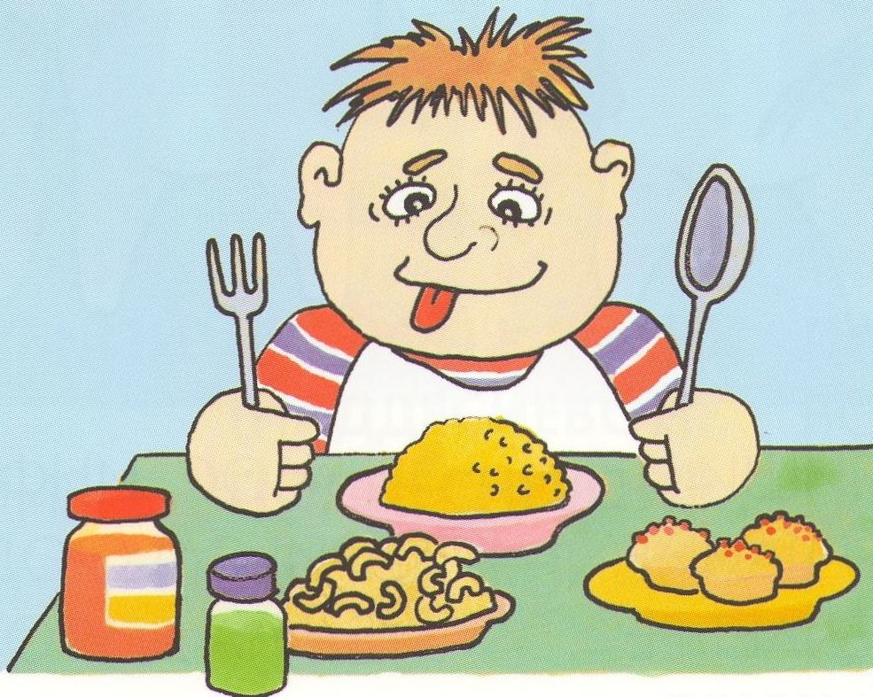
Функции зубов
Резцы - режут.
Клыки – разрывают.
Большие и малые коренные – перемалывают

Slide 15
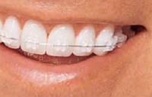
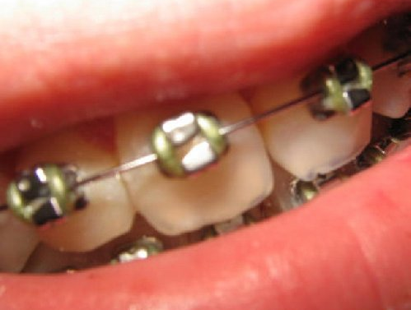

Брекеты
— отличный способ получить здоровые зубы в любом возрасте.
керамические
брекеты
сапфировые
брекеты
Исправление прикуса играет огромную роль в деле сохранения Вашего здоровья. Неправильный прикус зачастую становится причиной таких неприятных заболеваний как: кариес, пародонтоз, гингивит и даже гастрит.

Slide 16
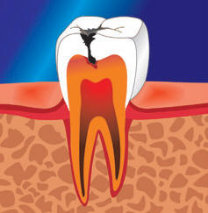
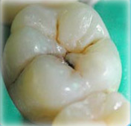
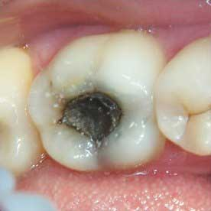
Кариес
– разрушение эмали зубов

Slide 17
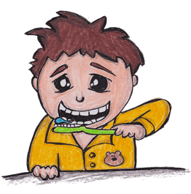
Кариесогенные факторы
Остатки
пищи
образуется зубной налет, который создает благоприятную среду для микроорганизмов, образования молочной кислоты, что вызывает растворение эмали

Slide 18
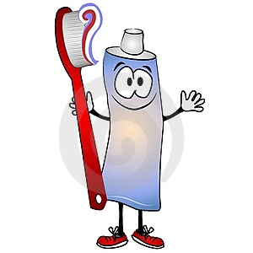
Кариесогенные факторы
Недостаток
ионов фтора
эмаль
становится менее прочная
F

Slide 19
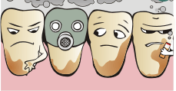

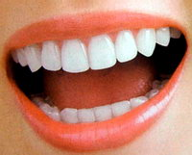
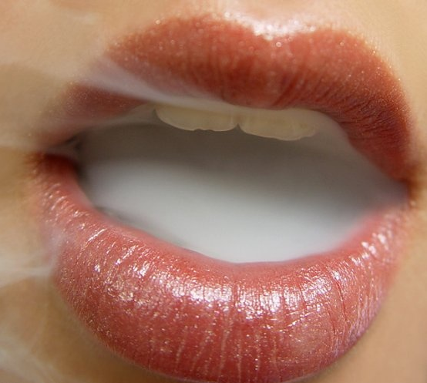
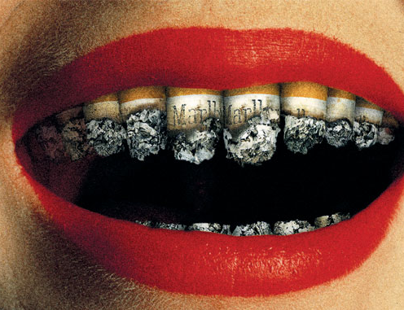
Кариесогенные факторы
вызывает образование налета на эмали, из-за перепада температуры в ротовой полости на эмали образуются трещины
Курение

Slide 20
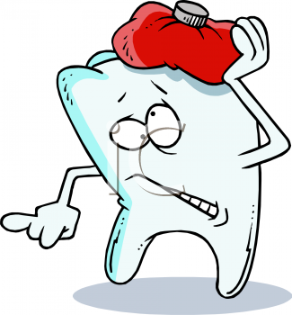
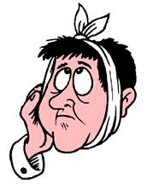
Этапы развития кариеса
Изменение внешнего вида эмали зуба (становится тусклая, меловидная).
Образование полости в зубе.
Пульпит – воспаление пульпы зуба в результате проникновения микроорганизмов в пульповую камеру через кариозную полость.
Периодонтит – воспаление корневой оболочки зуба, что вызывает отек мягких тканей лица

Slide 21
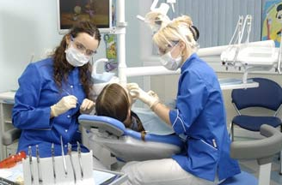

Профилактика заболеваний
необходимо вести здоровый образ жизни
производить фторирование водопроводной воды
систематически посещать стоматолога с целью
профилактического осмотра полости рта

Slide 22
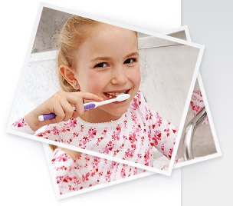
Профилактика заболеваний
проводить гигиенический уход за полостью рта- чистка зубов:
зубная щетка (меняется не реже 1 раза в 3 месяца )
зубная паста
зубная нить

Slide 23

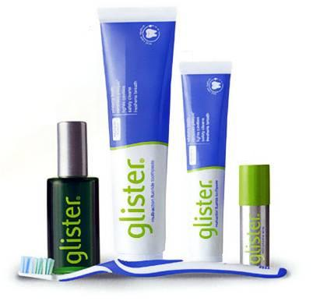
Профилактика заболеваний
освежение и дезодорация:
зубной эликсир
дезодорант для полости рта
жевательная резинка

Slide 24
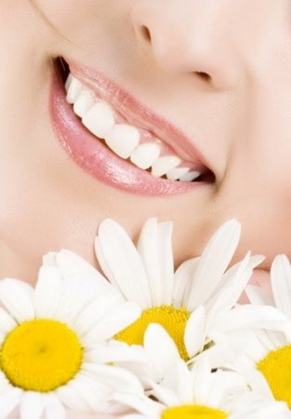

Улыбайтесь на здоровье!

